Slide 1


UBND QUẬN LONG BIÊN
TRƯỜNG MẦM NON BẮC CẦU
LĨNH VỰC PHÁT TRIỂN NHẬN THỨC
Đề tài : NBPB con gà trống, con vịt
Đối tượng: NT D2
Thời gian: 15- 20 phút
Giáo viên: Trần Thị Đắc Thắng

Slide 2


Hát: Gà trống,mèo con và cún con

Slide 3

2. Nhận biết con gà trống, con vịt

Slide 4

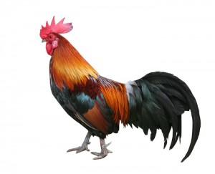
a. Nhận biết con gà trống
Con gà trống

Slide 5


Phần đầu
Phần mình
Phần đuôi
Phần chân

Slide 6
b. Nhận biết con vịt

Slide 7
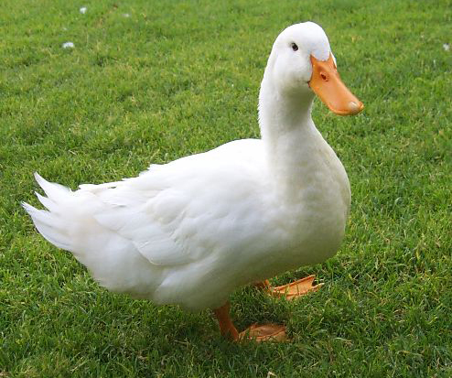
Con vịt

Slide 8
`
Phần đầu
Phần mình
Phần đuôi
Phần chân

Slide 9

Mở rộng

Slide 10
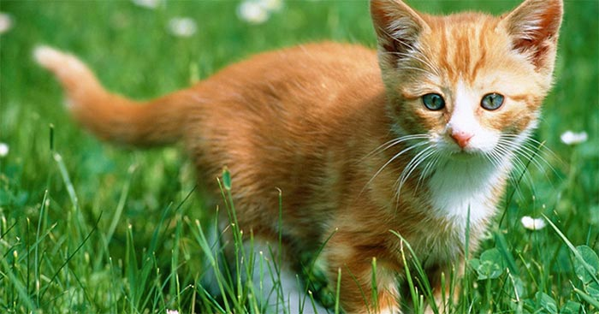
Con mèo

Slide 11
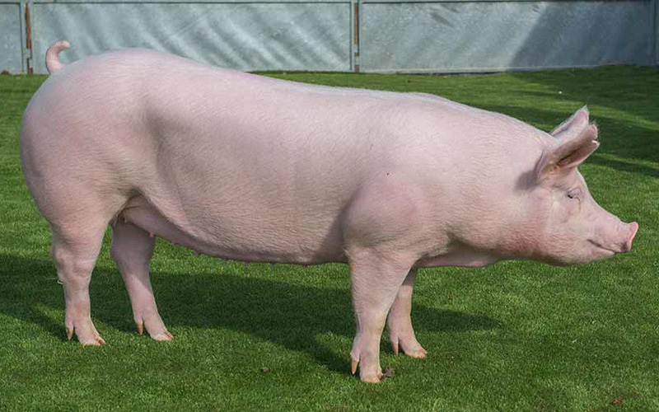
Con lợn

Slide 12
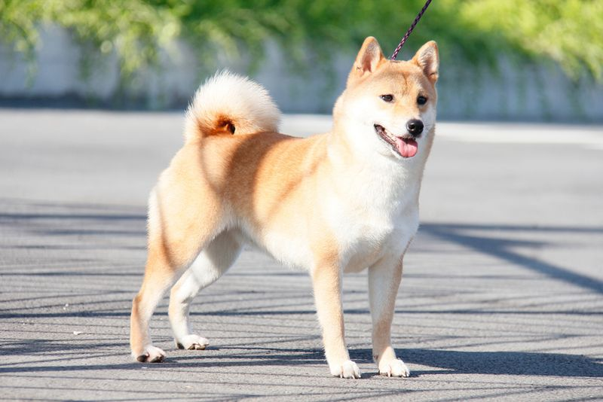
Con chó

Slide 13

Trò chơi: Ô cửa bí mật

Slide 14
Ô cửa số
1
Ô cửa số 2

Slide 15

Ô cửa số
1

Slide 16

Ô cửa số 2

Slide 17


